Slide 2
ある地域でのロボットタクシー
機能要件
依頼を受けると予約時間の±５分以内にお迎いにくる。
地域内の任意の場所に送ってくれる。
安全第一！
システム概要
システムで予約管理をしている。
システムとロボットタクシーは通信して配車管理をする。
衝突防止は、ロボットが担う。

Slide 3

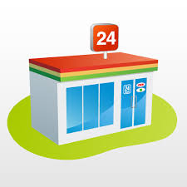
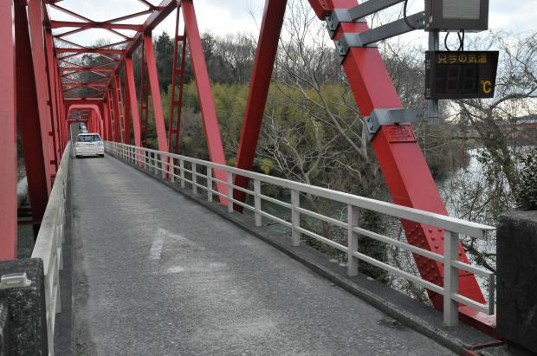



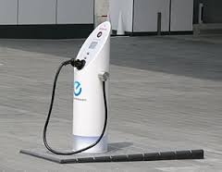
地域の特徴
住宅A
住宅B
１台分しか道幅がない。
原則として目的地に最短時間的で到着するルートを選択する。
一定距離を走行すると、充電ステーションに移動する。
充電は、１０分。
充電

Slide 4
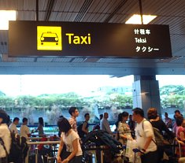
交互通行エリアのイメージ
c
a
b
d
e
交互通行エリア
f
a ~ f はタクシーの乗降場。
お客に応じて乗降停止するが、用がなければ停車しない。
交互通行エリア（c⇔f, d⇔e）は超音波で走行体などの有無を確認できる。

Slide 5
交互通行方式
自律判断（超音波）で確認して通行する。
課題：同じタイミングで相手がいる場合、デッドロックになる。
→走行ルールを決める必要がある。
信号で通行を制御する。
課題：ムダに停止することが多くなる。
→クラウドシステムで、走行体の位置に応じた信号制御する。
クラウド信号システムだけで安全を保てるか？
課題：自律判断ができない距離であっても安全に交互通行できること。
→クラウドシステムのみで、安全を確保する設計をする。

Slide 6
タクシーの制御について
お客様（PC）から依頼がくる。 例：c → d
タクシーは向かいに行き

Slide 7
走行体の特徴
進行方向に対して左側エッジを探して進行するロボット。
進行方向を右周り／左周り（前進後退）に変更できる。
GPS機能を持つ。
すれ違いができる／できない道を理解している。

Slide 8
制約
ロボットの衝突がないこと
予約エラーがないこと

Slide 9
